Slide 1
Upotreba mašinskog učenja u EVCS projektu
K-Means

Slide 2
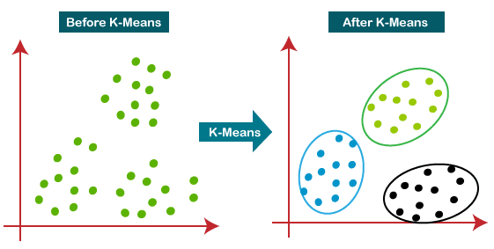
K-Means
Algoritam koji grupiše podatke u K grupa tako da:
  Tačke UNUTAR grupe budu što bliže
  Grupe međusobno budu što dalje

Slide 3
Upotreba u 4 koraka
1
Bira određeni broj K centara
Za EV punjače: odabere 50 random tačaka
3
Premjesti centar u SREDIŠTE svoje grupe
Novi centar = prosjek lokacija u grupi
4
PONOVI dok se centri ne pomjere
Kada su stabilni → KONVERGENCIJA!
2
Dodeli svaku tačku NAJBLIŽEM centru
Svaki grad njegovom najbližem punjaču

Slide 4
Poređenje sa običnim GA
Metrika | GA | K-Means
Broj lokacija | ~625 | 50 (optimalno)
Pokrivenost | Samo između gradova | + Magistrale
CPU vrijeme | Sporije | Brže
Fitness score | ~550-600 nakon više generacija | +10-20%

Slide 5
Integracija sa stvarnim podacima
OpenStreetMap - svi putevi Crne Gore
GPS tačke magistrala (M1.1, M6, M18...)
Težina puta (dužina × broj traka)
K-Means konvergira duž puteva
Potencijalna idealna implementacija GA+KMeans

